Slide 1
F102 Premier Examen
Révision

Slide 2
Avoir + expressions
___ 1. | avoir envie | a) to be x years old
___ 2. | avoir faim | b) to need
___ 3. | avoir soif | c) to want, to be in the mood to
___ 4. | avoir congé | d) to be afraid
___ 5. | avoir besoin | e) to be hungry
___ 6. | avoir peur | f) to be lucky
___ 7. | avoir de la chance | g) to be thirsty
___ 8. | avoir x ans | h) to be off, to be on break

Slide 3
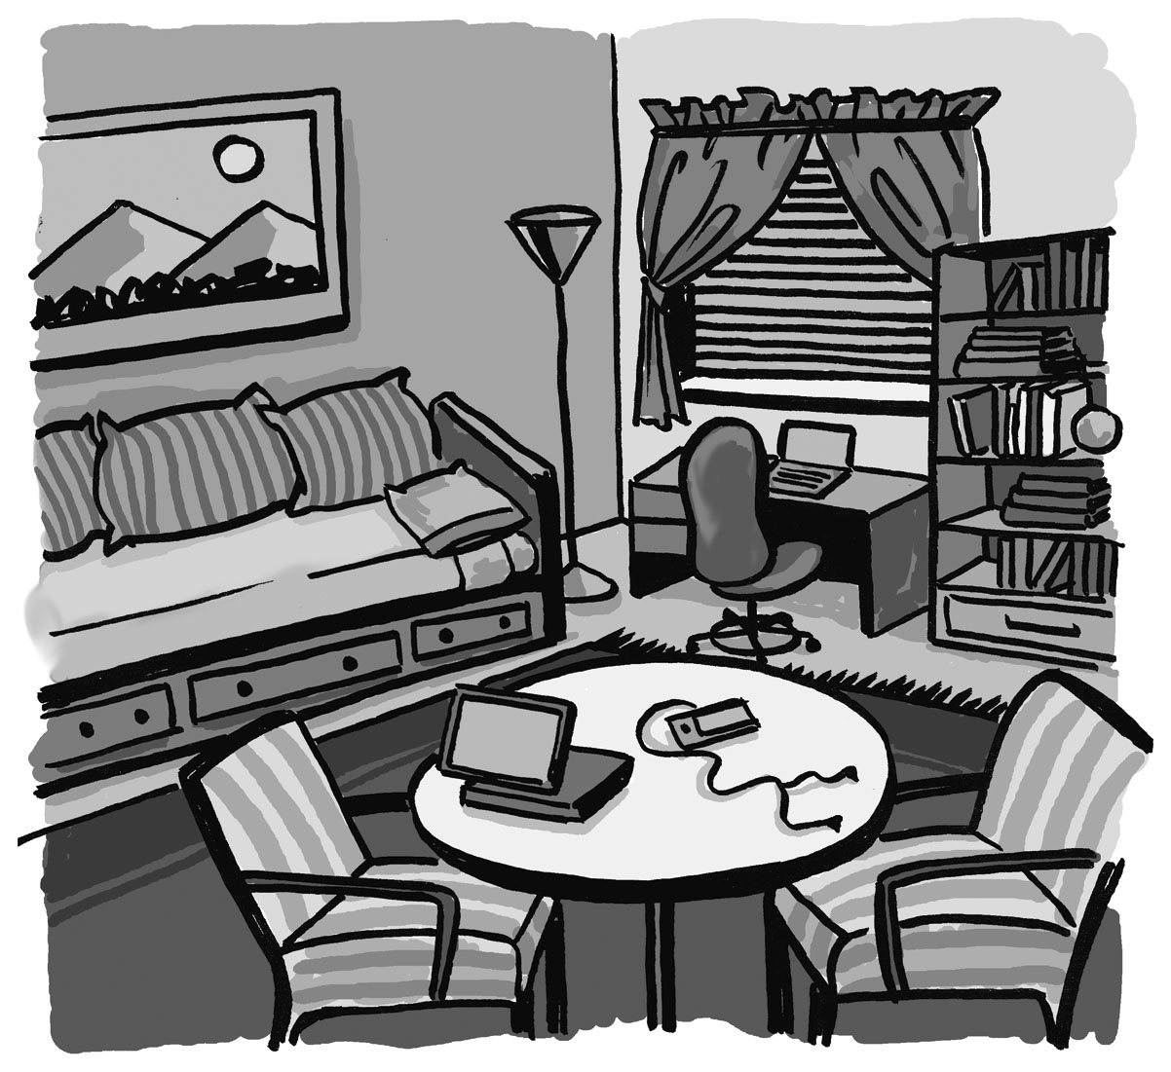
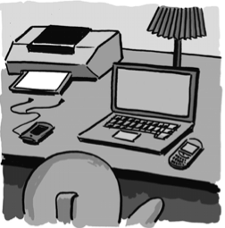
Dans ma chambre
Dans ma chambre, il y a …
(un / une / des)
1. ________ ___________________________________,
2. ________ ___________________________________,
3. ________ ___________________________________,
4. ________ ___________________________________,
5. ________ ___________________________________ ;
6. ________ ___________________________________,
7. ________ ___________________________________,
8. ________ ___________________________________,
9. ________ ___________________________________,
10. ________ __________________________________.
à â é è ê î ô û ù ç

Slide 4
Dictée 1 : ma chambre
Dans ma chambre, il y a une petite table où je mange, une étagère pour mes livres, un bureau pour travailler.
Sur le bureau, il y a mon ordinateur et mon imprimante.
J’ai trois chaises et un fauteuil très confortable!
Mon petit lit est confortable aussi.
Il y a aussi mon iPod et mon portable sur le bureau.
Je n’ai pas beaucoup de posters, ni de tableaux.
Il n’y a pas de canapé dans ma chambre, non plus.

Slide 5
Dictée 2 : verbes
Je regarde la télé souvent .
Vous ne téléchargez pas de musique?
Toi, tu veux travailler en été.
Je vais très bien, merci.
Il fait un peu chaud.
Vous pouvez travailler avec nous!
Sélim joue au basket.
Mes amis arrivent à neuf heures.

